Slide 1
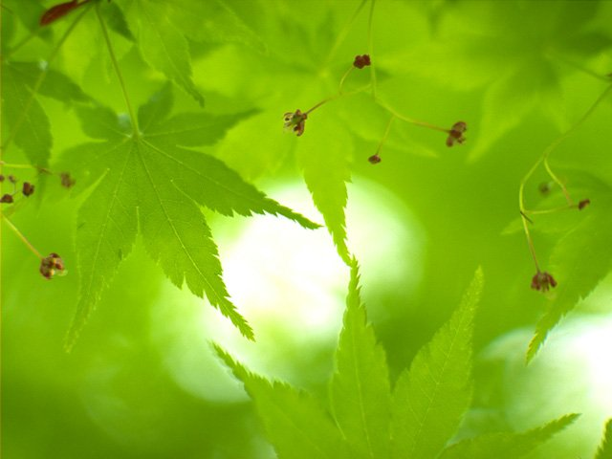
人教新课标二年级语文上册
假 如

Slide 2


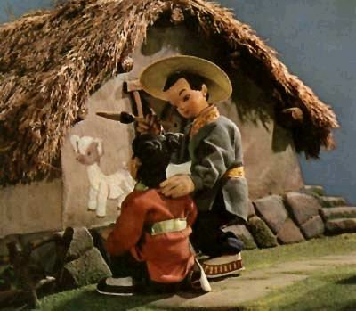
你知道神笔马良的故事吗？

Slide 3

自读课文，生字先自己拼读，
不会的可以同学间交流。

Slide 4
会读
良( )好 缩( )小 寻( )找
食( )物 健康( ) 操( )场
liáng
suō
xún
shí
jiàn kāng
cāo
遥远
哭泣( )
qì
yáo
摇摇摆摆
拉( )住
lā

Slide 5
哭( )泣
一双( )
kū
shuāng
体( )育
操场( )
tǐ
chǎng
寻找
善良
尺寸
粮食

Slide 6

正确、流利、有感情地逐段朗读课文。

Slide 7
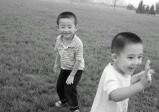
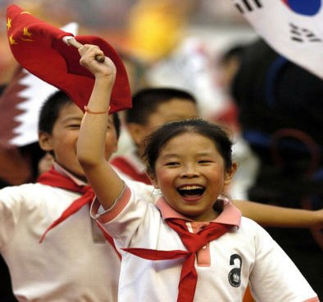
你会唱《种太阳》吗？想想这首歌与这句话有什么联系。
“ 我要给窗前的小树画一个红红的太阳。”
“ 我要给树上的小鸟画许多好吃的谷粒。”
“ 我一定给不幸的朋友西西画一双好腿。”
◆ 反复读这三句话，说说你能体会到什么？

Slide 8
读读说说
我要给窗前的小树画一个红红的太阳。
我要给树上的小鸟画许多好吃的谷粒。
我要给 。

Slide 9
请你用自己的话来复述课文内容。

Slide 10

朗诵比赛，以小组为单位，各选一名代表参赛，全班同学当评委。

Slide 11
▲ 你能为课文画上插图吗？试一试。
▲ 假如你有一枝马良的神笔，你会
做什么？续写下去，你也可以画
出来，全班交流。

